Slide 1

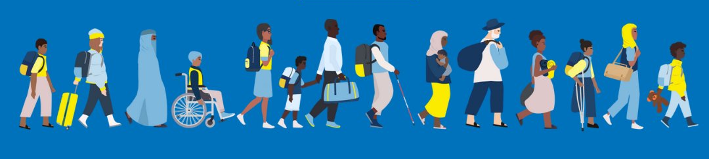
Observación General 23
Comité de los Derechos del Niño
María del Mar González Villar, Asociada Senior de Protección

Slide 2
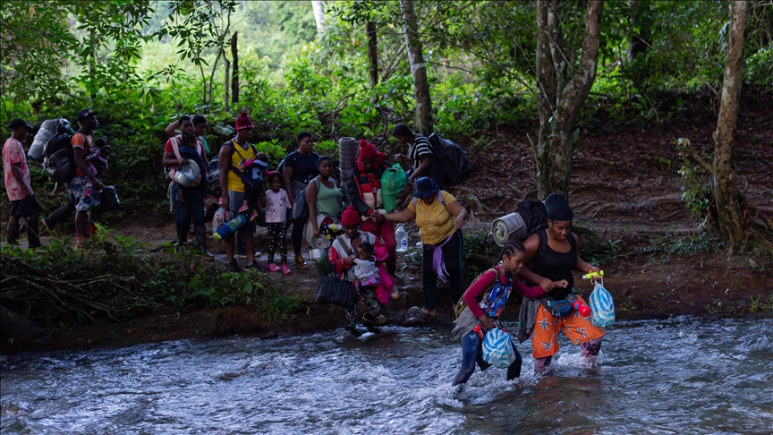
Diversidad en el desplazamiento forzado
El desplazamiento impacta de manera diferenciada a las personas, de acuerdo con su edad, género y diversidad.

Slide 3
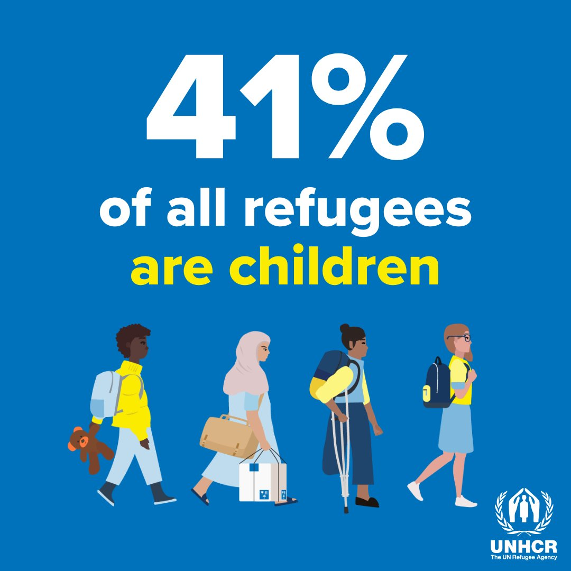
Edad
diferentes etapas en el ciclo de la vida de una persona.
Es importante tomar en cuenta la edad de las personas por que:
Sus capacidades y necesidades cambian
La edad puede aumentar o disminuir la capacidad para ejercer sus derechos.

Slide 4
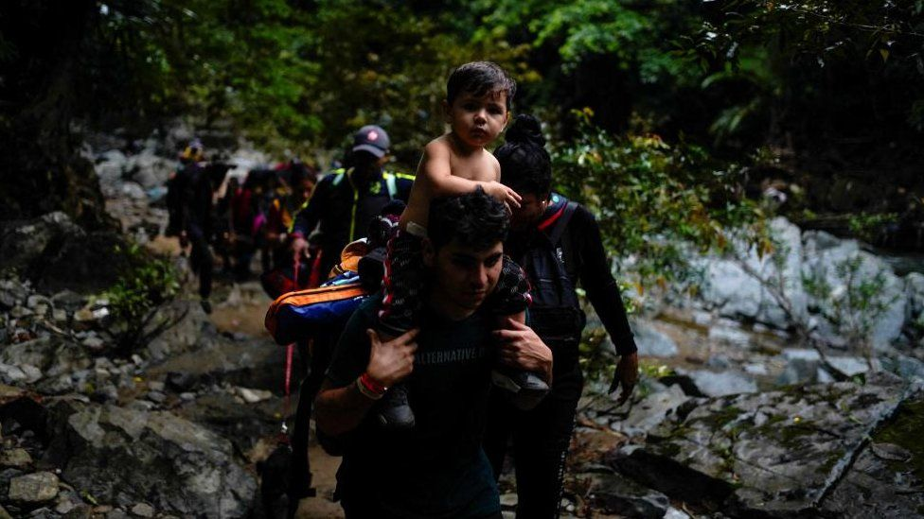
Niñez y adolescencia
El desplazamiento forzado exacerba la exposición de niñas, niños y adolescentes al abandono, la explotación y la violencia sexual y otras formas de violencia y abuso.
Notes:
La niñez y adolescentes están particularmente en riesgo y requieren atención especial debido a su dependencia de los adultos para sobrevivir, su vulnerabilidad a los traumas físicos y psicológicos y sus necesidades que deben ser satisfechas para garantizar su crecimiento y desarrollo.

Slide 5
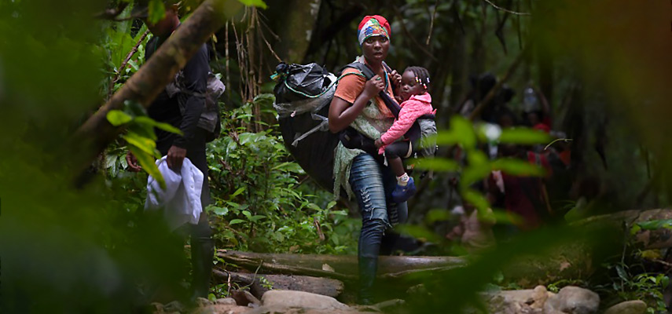
Mujeres y niñas
Asumen un papel importante en sus familias y comunidades.
En la mayoría de los casos, tienen menos oportunidades y recursos, un bajo nivel socioeconómico, menos poder e influencia y enfrentan múltiples formas de discriminación.
El desplazamiento forzado aumenta el riesgo de ser víctima de violencia basada en género.
Notes:
Estos factores son severamente ampliados por el desplazamiento, lo que las expone a numerosos riesgos de protección, incluyendo la explotación, la esclavitud, la violación y otras formas de abuso y violencia sexual y de género (VSG). Las mujeres que sufren discriminación y violencia enfrentan enormes retos para sostener a sus familias y a ellas mismas.

Slide 6
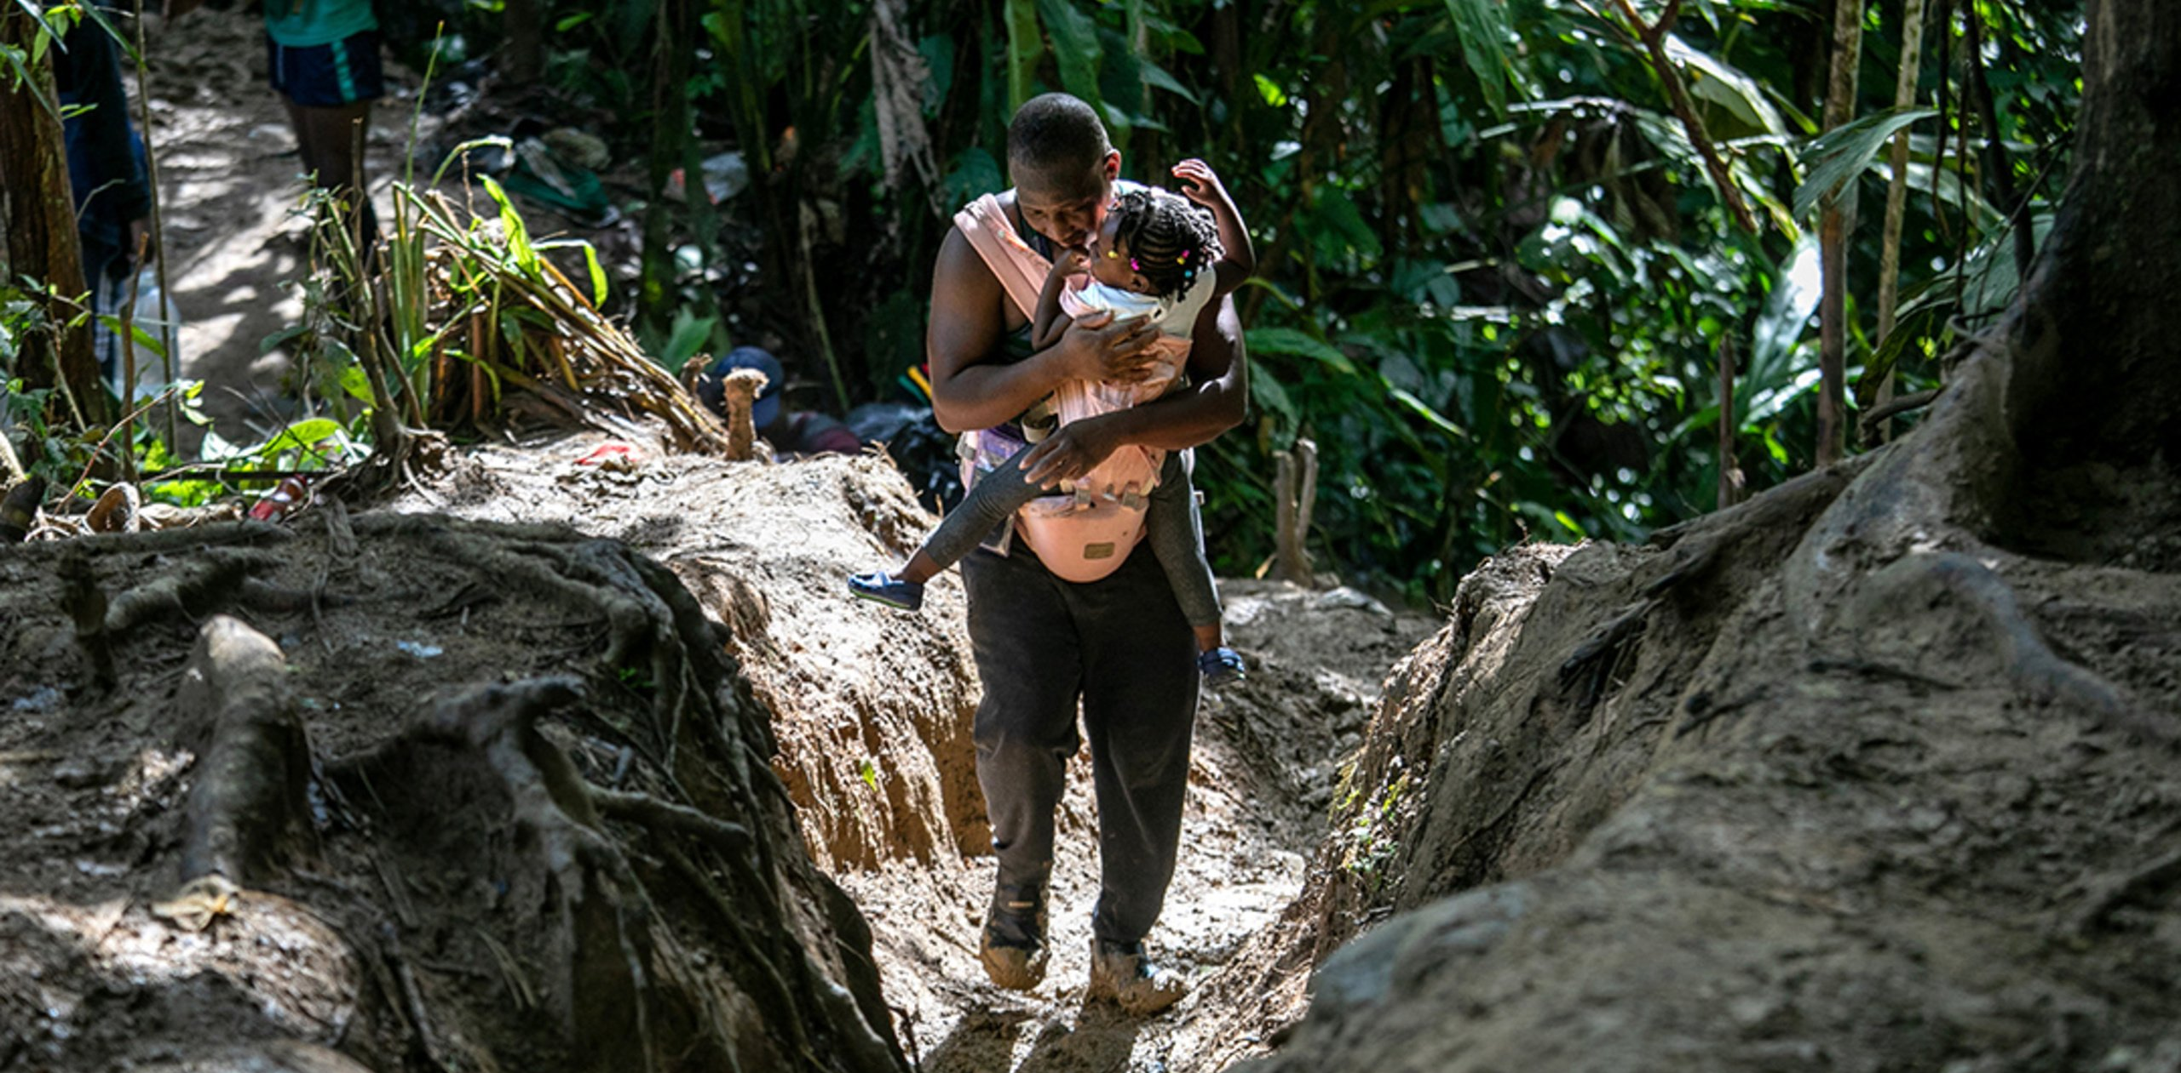

¿Qué es el enfoque de edad, género y diversidad?
Hombres y niños
Todas las personas somos únicas.
Las diferencias entre las personas pueden definir características que juegan un papel fundamental en la determinación de las oportunidades, capacidades, necesidades y vulnerabilidad.
El enfoque de Edad, género y diversidad permite garantizar que todas las personas accedan y gocen de sus derechos en igualdad de condiciones
Su rol en las comunidades con frecuencia cambia en el desplazamiento. Esto puede crear riesgos de protección en especial para los niños, quienes están en mayor riesgo de ser víctimas de trata de personas, de reclutamiento forzado y de violencia y abuso sexual, entre otros.

Slide 7
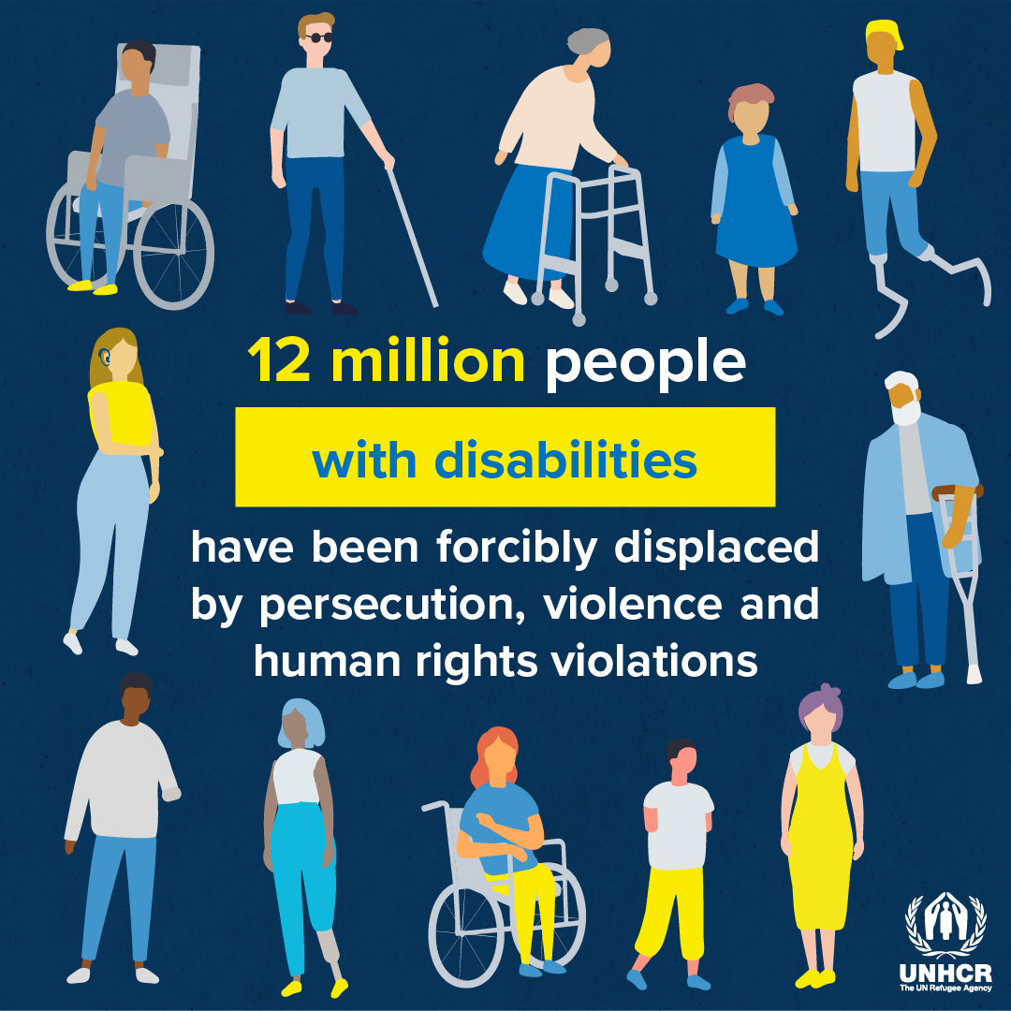
Personas en situación de discapacidad
Pueden verse afectadas en todos los aspectos de la vida de una persona y de su familia.
Las personas en situación de discapacidad pueden enfrentar mayores riesgos de protección durante el desplazamiento.
Notes:
como la exposición a la violencia y el abuso sexual, la explotación y la exclusión de la asistencia humanitaria, la educación, los medios de vida sostenibles y los servicios de salud.

Slide 8
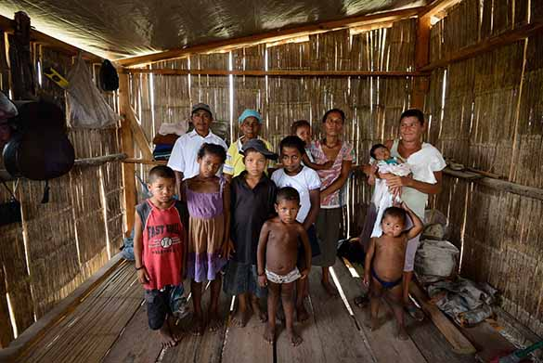
Personas que pertenecen a minorías nacionales o étnicas
A menudo experimentan discriminación y marginación, factores que se agravan en situaciones de desplazamiento forzado. Los factores de edad, sexo y otros factores específicos pueden exponerlos a riesgos de protección y discriminación adicionales.

Slide 9
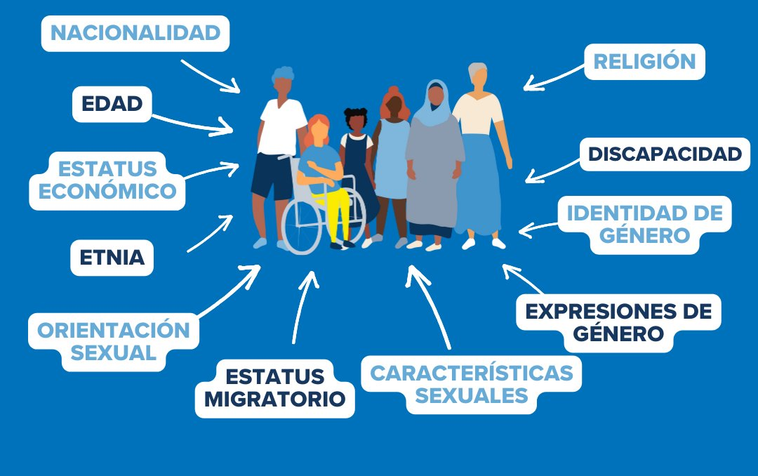
Los conflictos y el desplazamiento forzado afectan a las personas de forma diferente.
Notes:
Ejes de desigualdad que resultan en formas interseccionales de discriminación.

Slide 10
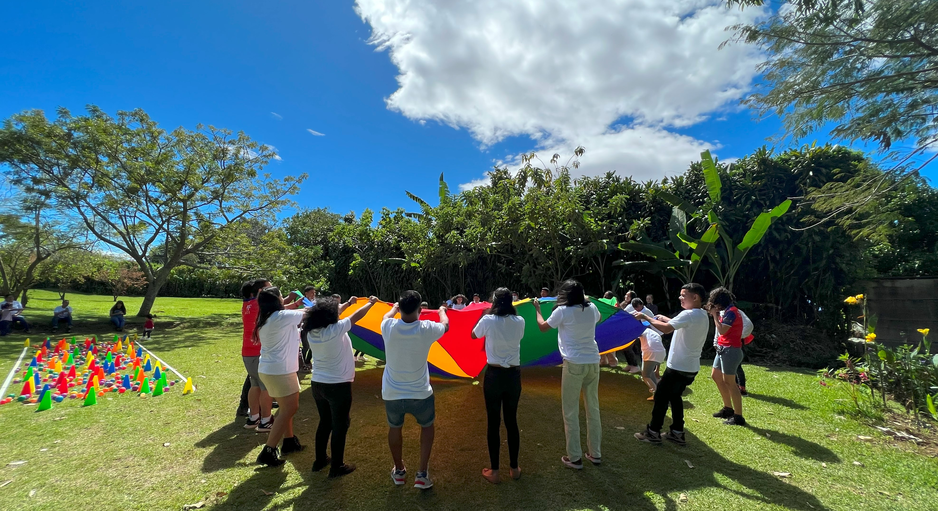
Protección internacional desde el enfoque de protección de la niñez

Slide 11
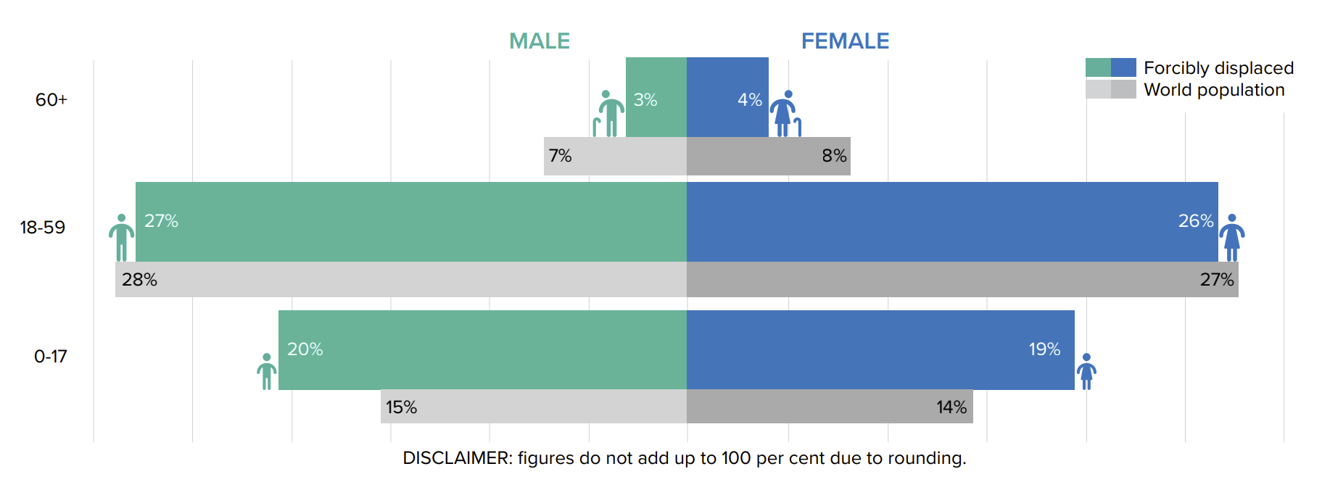
2024: 123,2 millones de personas desplazadas forzosamente en el mundo como resultado de la persecución, conflicto, violencia y violaciones de derechos humanos.
  5,9 millones son personas con necesidades de protección internacional
  8,4 millones de personas solicitantes de asilo
  31 millones de personas refugiadas
Niñas, niños y adolescentes representan el 29% de la población mundial, pero representan el 40% del total de personas desplazadas por la fuerza
ACNUR, Tendencias globales 2024

Slide 12
Niñas, niños y adolescentes refugiados, solicitantes de asilo, apátridas
Obligación estatal de garantizar atención integral
y disfrute efectivo de los derechos de niñas, niños y adolescentes con necesidades de protección internacional
Convención sobre los Derechos del Niño
Convención sobre el Estatuto de los Refugiados
Convención sobre el Estatuto de los Apátridas
Convención para reducir los casos de apatridia

Slide 13
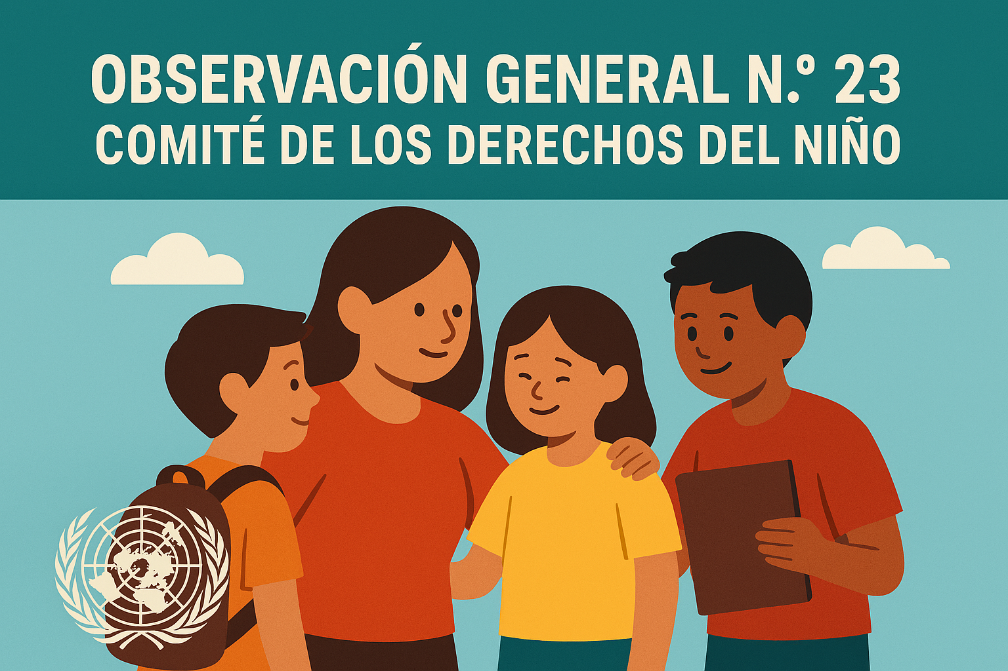
Elaborada conjuntamente con el Comité de Protección de los Derechos de Todos los Trabajadores Migratorios y de sus Familiares (Obs. 4)
Aborda las obligaciones de los Estados relativas a los derechos humanos de niñas, niños y adolescentes en el contexto de migración y desplazamiento forzado.
Contempla obligaciones de los países de origen, tránsito, destino y retorno.
Reconoce que millones de NNA se desplazan internacionalmente por diversas razones (violencia, pobreza, reunificación familiar, entre otras).
Subraya que NNA en desplazamiento tienen los mismos derechos independientemente de su estatus migratorio.

Slide 14
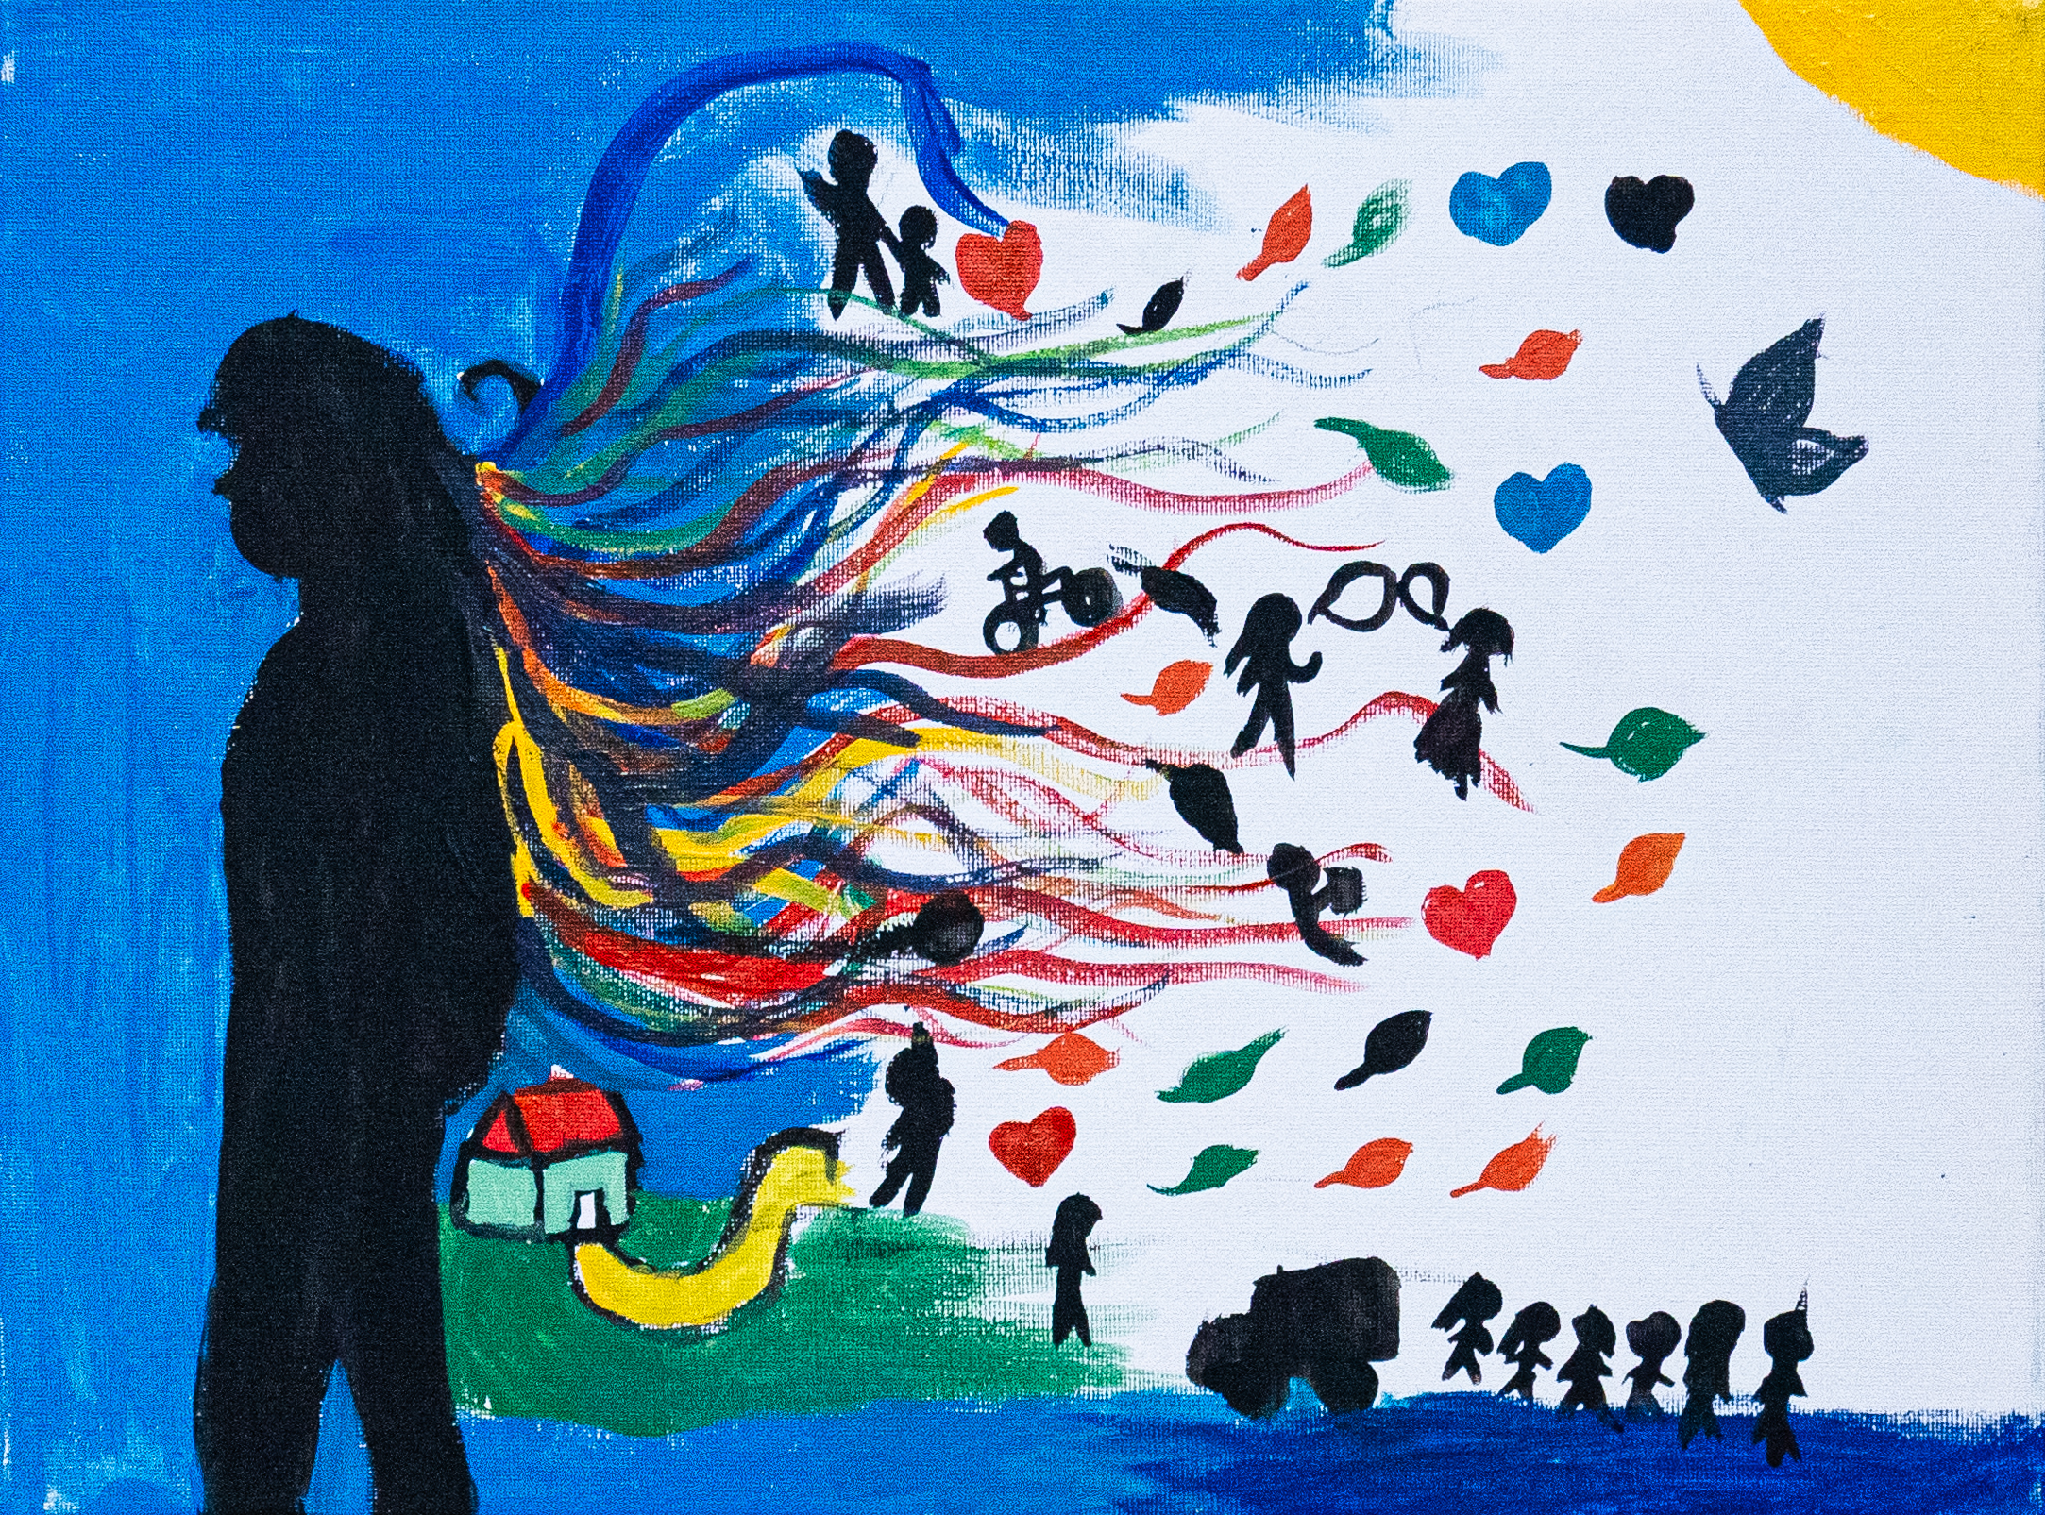
Alcance y propósito:
Proporcionar orientación a los Estados sobre cómo aplicar las convenciones respectivas en el contexto de migración y desplazamiento forzado de NNA.
Promover políticas que respeten, protejan y garanticen los derechos de NNA en contextos de desplazamiento.
Principios rectores:
No discriminación
Interés superior del niño
Derecho a la vida, la supervivencia y el desarrollo
Derecho a ser escuchado (participación significativa)

Slide 15
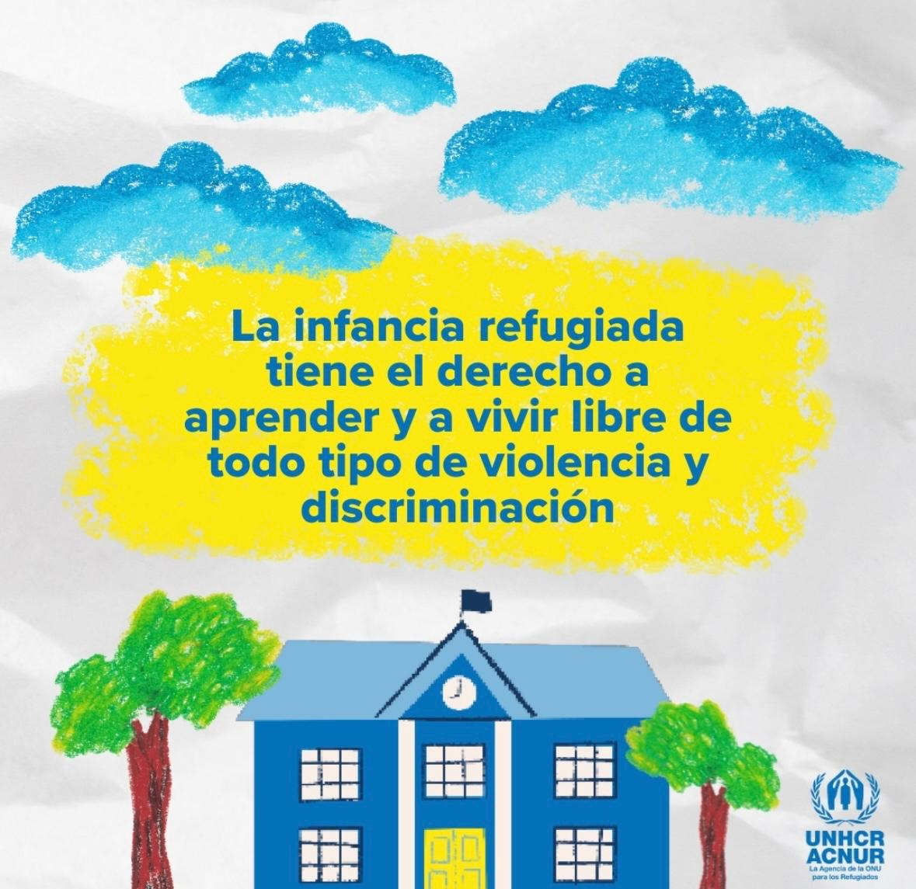
Derechos específicos en contextos migratorios y de desplazamiento forzado
Identidad y nacionalidad: Garantizar el registro de nacimiento y evitar la apatridia.
Libertad de movimiento: Evitar restricciones arbitrarias.
Garantías procesales y acceso a la justicia: adaptadas a NNA en todos los procedimientos administrativos y judiciales (migración y asilo) que afecten a estos o a sus padres. Debe existir una separación efectiva entre instancias migratorias y de protección a la niñez
Protección contra la violencia, abuso y explotación: Especial atención a NNA no acompañados (situaciones de trata, VBG, explotación económica).
Educación: Acceso sin discriminación, independientemente del estatus migratorio (educación intercultural).
Salud: Atención médica adecuada y accesible.
Vivienda y condiciones de vida dignas: Facilitar acceso a la seguridad y programas sociales.

Slide 16
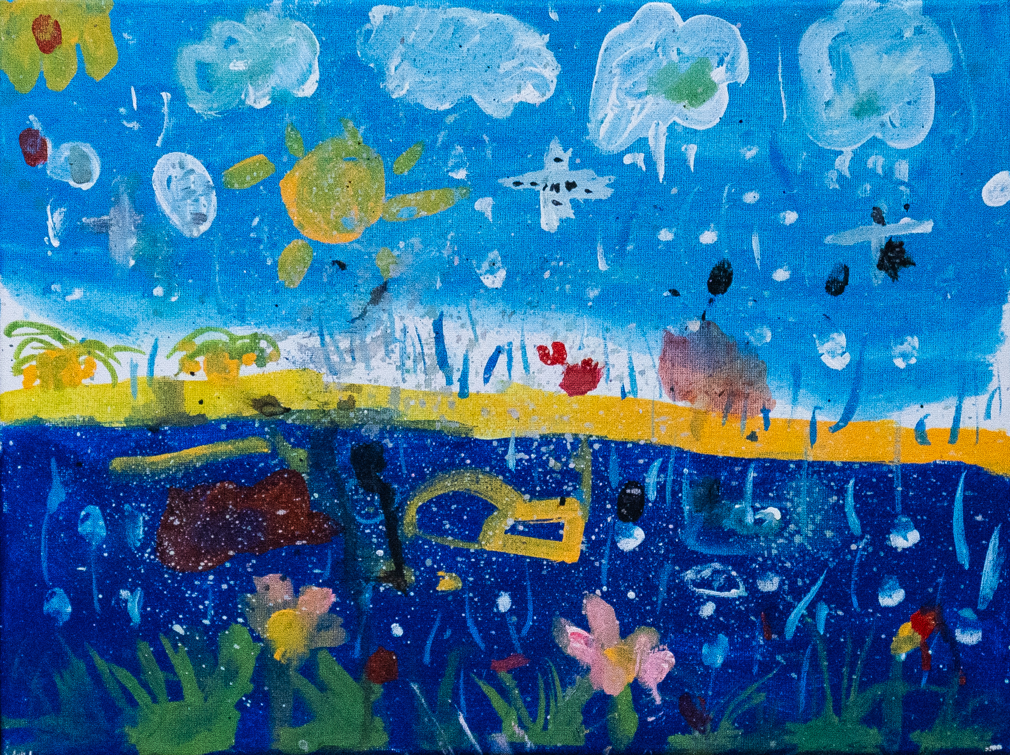
Enfoque estratégico para la protección de NNA en contextos de migración y desplazamiento forzado
Protección frente a la detención: NNA en contextos migratorios nunca deben ser sujetos de detención.
Procedimientos migratorios: se recomienda el desarrollo e implementación de procedimientos amigables a la niñez, accesibles, rápidos y respetuosos de los derechos de NNA.
Retorno y reintegración: el retorno debe ser seguro, digno y voluntario, considerando el interés superior del niño. Los programas de reintegración deben garantizar el acceso a servicios sociales y de protección.
Reunificación familiar: debe facilitarse salvo que se justifique la separación en miras al interés superior del niño (importante revisar temas de seguridad en caso retorno a país de origen).

Slide 17

Conclusión N°107, Comité Ejecutivo del ACNUR, sobre niños en riesgo (2007)
NNA pueden tener necesidades de protección internacional
Deben gozar del derecho de solicitar la protección internacional de manera independiente ante cualquier Estado.
Tienen el derecho a ser reconocidos como solicitantes principales y ser incluidos de manera activa en la totalidad de los procedimientos.
Deben gozar del derecho de que su interés superior sea considerado de manera primordial en todos los procedimientos que afecten su vida.
NNA deben ser reconocidos como sujetos de derechos
Sin discriminación alguna en razón a su edad
Notes:
Un derecho sustantivo: el derecho del niño o niña a que se evalúe su interés superior y sea una consideración primordial. •Un principio jurídico: significa que si una disposición jurídica admite más de una interpretación, se elegirá la interpretación que satisfaga de manera más efectiva el interés superior de la niñez. • Una norma de procedimiento: siempre que se tenga que tomar una decisión que afecte a un niño o niña en concreto, a un grupo de niños o niñas o a la infancia en general, el proceso de adopción de decisiones deberá incluir una estimación de las posibles repercusiones (positivas o negativas) de la decisión en los niños o niñas interesados.

Slide 18
Aplicación del Interés Superior en procedimientos de protección internacional

Slide 19



Revisión y análisis del contexto y circunstancias específicas de NNA en su país de origen
Análisis de la existencia de servicios de protección de la niñez en país de origen
Situaciones:
NNA que no cuentan con el cuidado de sus progenitores o representante legal
Separados o no acompañados
NNA en situaciones de riesgo
Frente a disputas de custodia

Slide 20
NNA comprenden el procedimiento y sus opciones en el proceso de toma de decisiones
NNA pueden acceder fácilmente a servicios de asistencia y protección y son referidos de manera inmediata a los servicios adecuados para atender sus necesidades
NNA son tratados con respeto y dignidad
NNA, incluidos no acompañados y separados, pueden presentar una solicitud de refugio de manera directa e individual
Las decisiones sobre los procedimientos de protección y las respuestas para NNA se basan en la comprensión de sus circunstancias y necesidades individuales
Procedimientos amigables a la niñez y la adolescencia

Slide 21
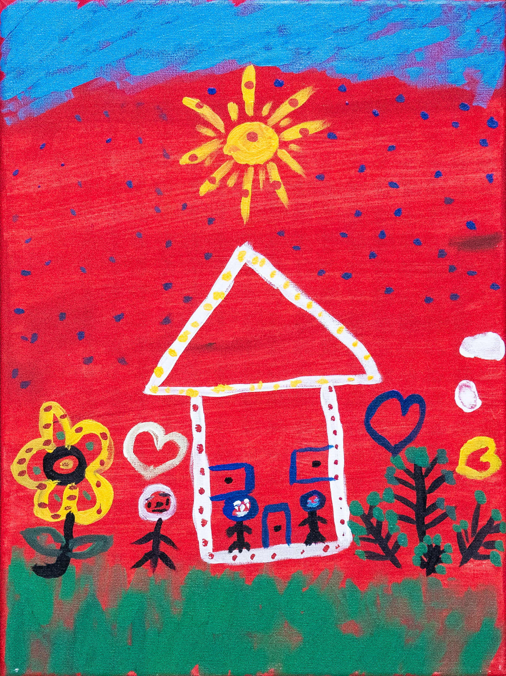
Niñas, niños y adolescentes tienen una gran capacidad de recuperación, encuentran maneras de hacer frente a la adversidad y avanzar.
Continuemos trabajando para empoderarles para ser sujetos activos en el ejercicio de sus derechos y en la construcción de su vida.

Slide 22
¡Muchas gracias!

